Slide 1

Patroas
Apresentação da etapa 1
pesquisa de mercado

Slide 2
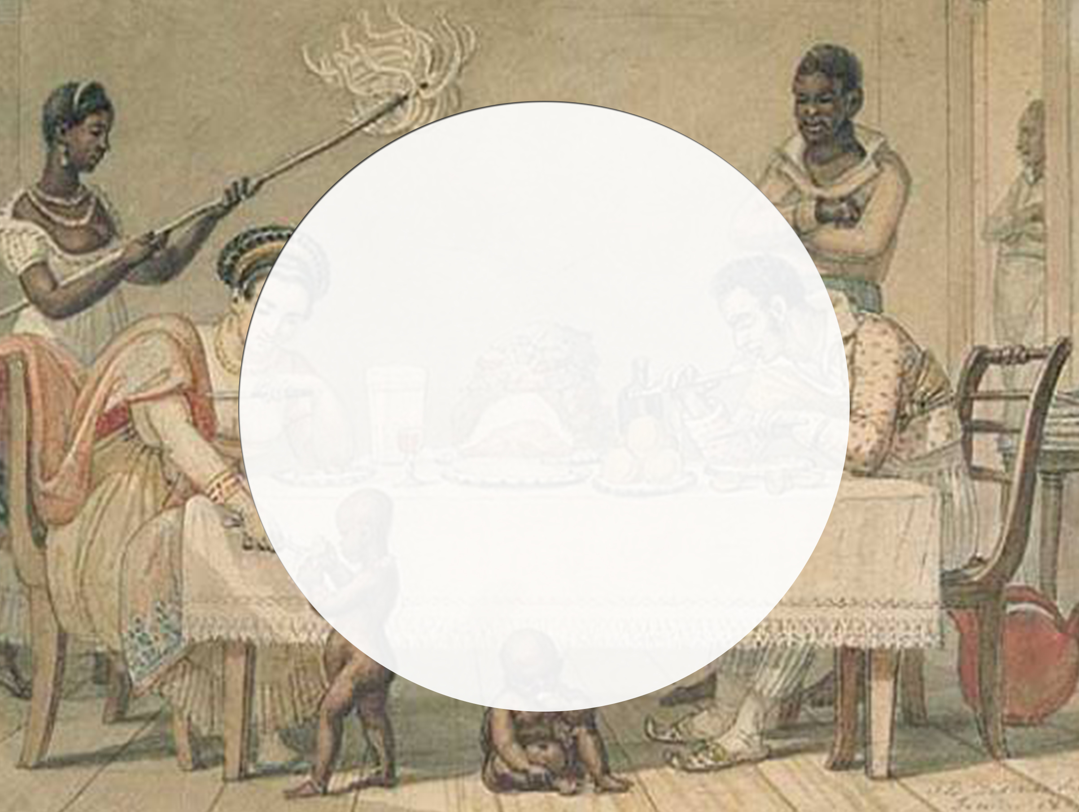
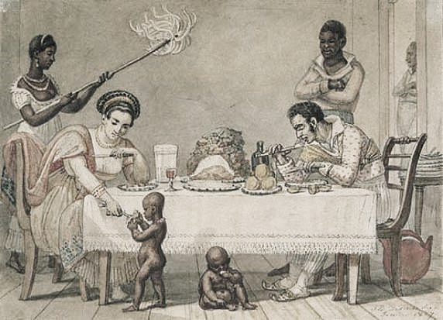
Mercado
A origem do emprego domestico:
Escravidão
Divisão da força de obra
Trabalho Doméstico
Trabalho no Campo

Slide 3
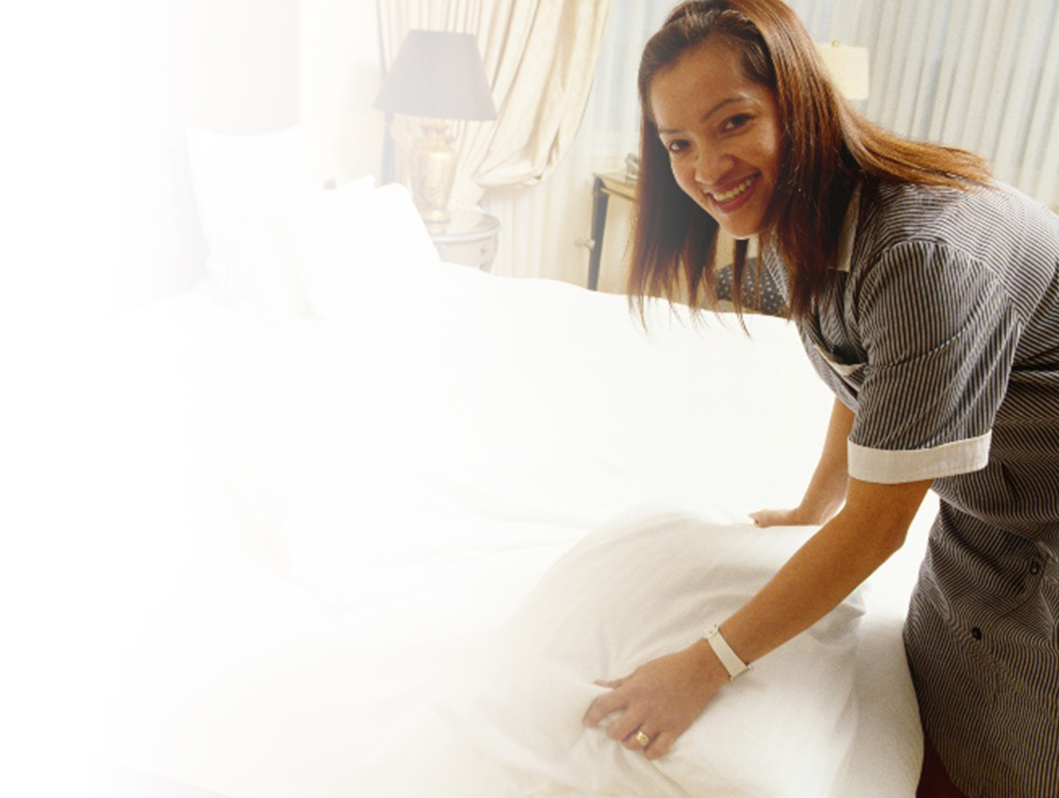
Mercado
Historicamente a forma como o empregado domestico é tratado no Brasil é vista como um membro da família não gerando lucro para o seu empregador.
As Leis do Setor
Se norteavam no fato de empregados domésticos não possuírem o mesmo direito dos demais trabalhadores

Slide 4

Mercado
AS LEIS QUE REGEM ESTA PROFISSÃO
Lei 3.078/1941
Limita o alcance da CLT aos empregados domésticos e trabalhadores do campo
Lei 5.859/1972
Estabelece 3 direitos novos a categoria: Férias ; Anotação na CTPS; Inscrição na Previdência Social
Constituição de 1988
Dos 34 direitos aos trabalhadores aos domésticos restaram apenas 9:
Lei nº 11.324/2006
Promoveu a extensão dos direitos

Slide 5

DEFINIR DADOS RELEVANTES
?
O cenário
6.653.000 empregados domésticos
6.160.000 mulheres
492.000 homens
2.039.000 Empregados com Carteira Assinada em 2011
PNAD (Pesquisa Nacional de Amostra por Domicilio) 2011 do IBGE

Slide 6
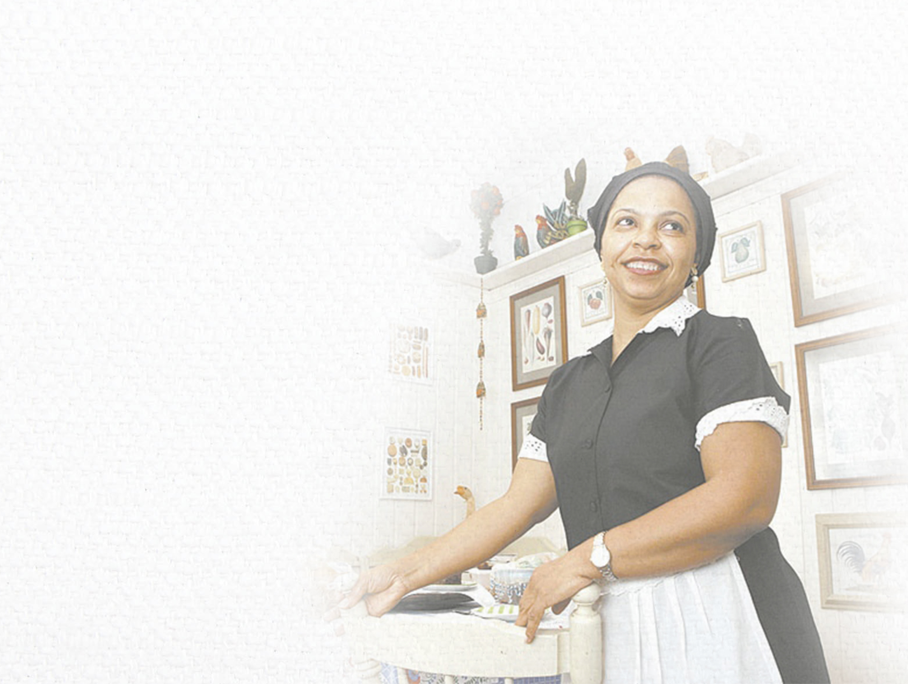

NOTA-SE QUE O MERCADO É COMPOSTO...
É composta quase exclusivamente por mulheres;
No contingente geral, a maioria é formada por negros;
Os trabalhadores possuem pouco ou nenhum nível de instrução;
Apenas cerca de um terço trabalha com carteira assinada;
É, na média, a categoria com a mais baixa remuneração, não obstante as longas jornadas de trabalho.

Slide 7

Mercado
A PEC das Domésticas
VEIO EM DEFESA
DAS DOMÉSTICAS

Slide 8

E O EMPREGADOR COMO FICA?

Slide 9
QUAL A OPINIÃO DOS ENVOLVIDOS? VÍDEOS

Slide 10

PATROA VS. DOMÉSTICA

Slide 11
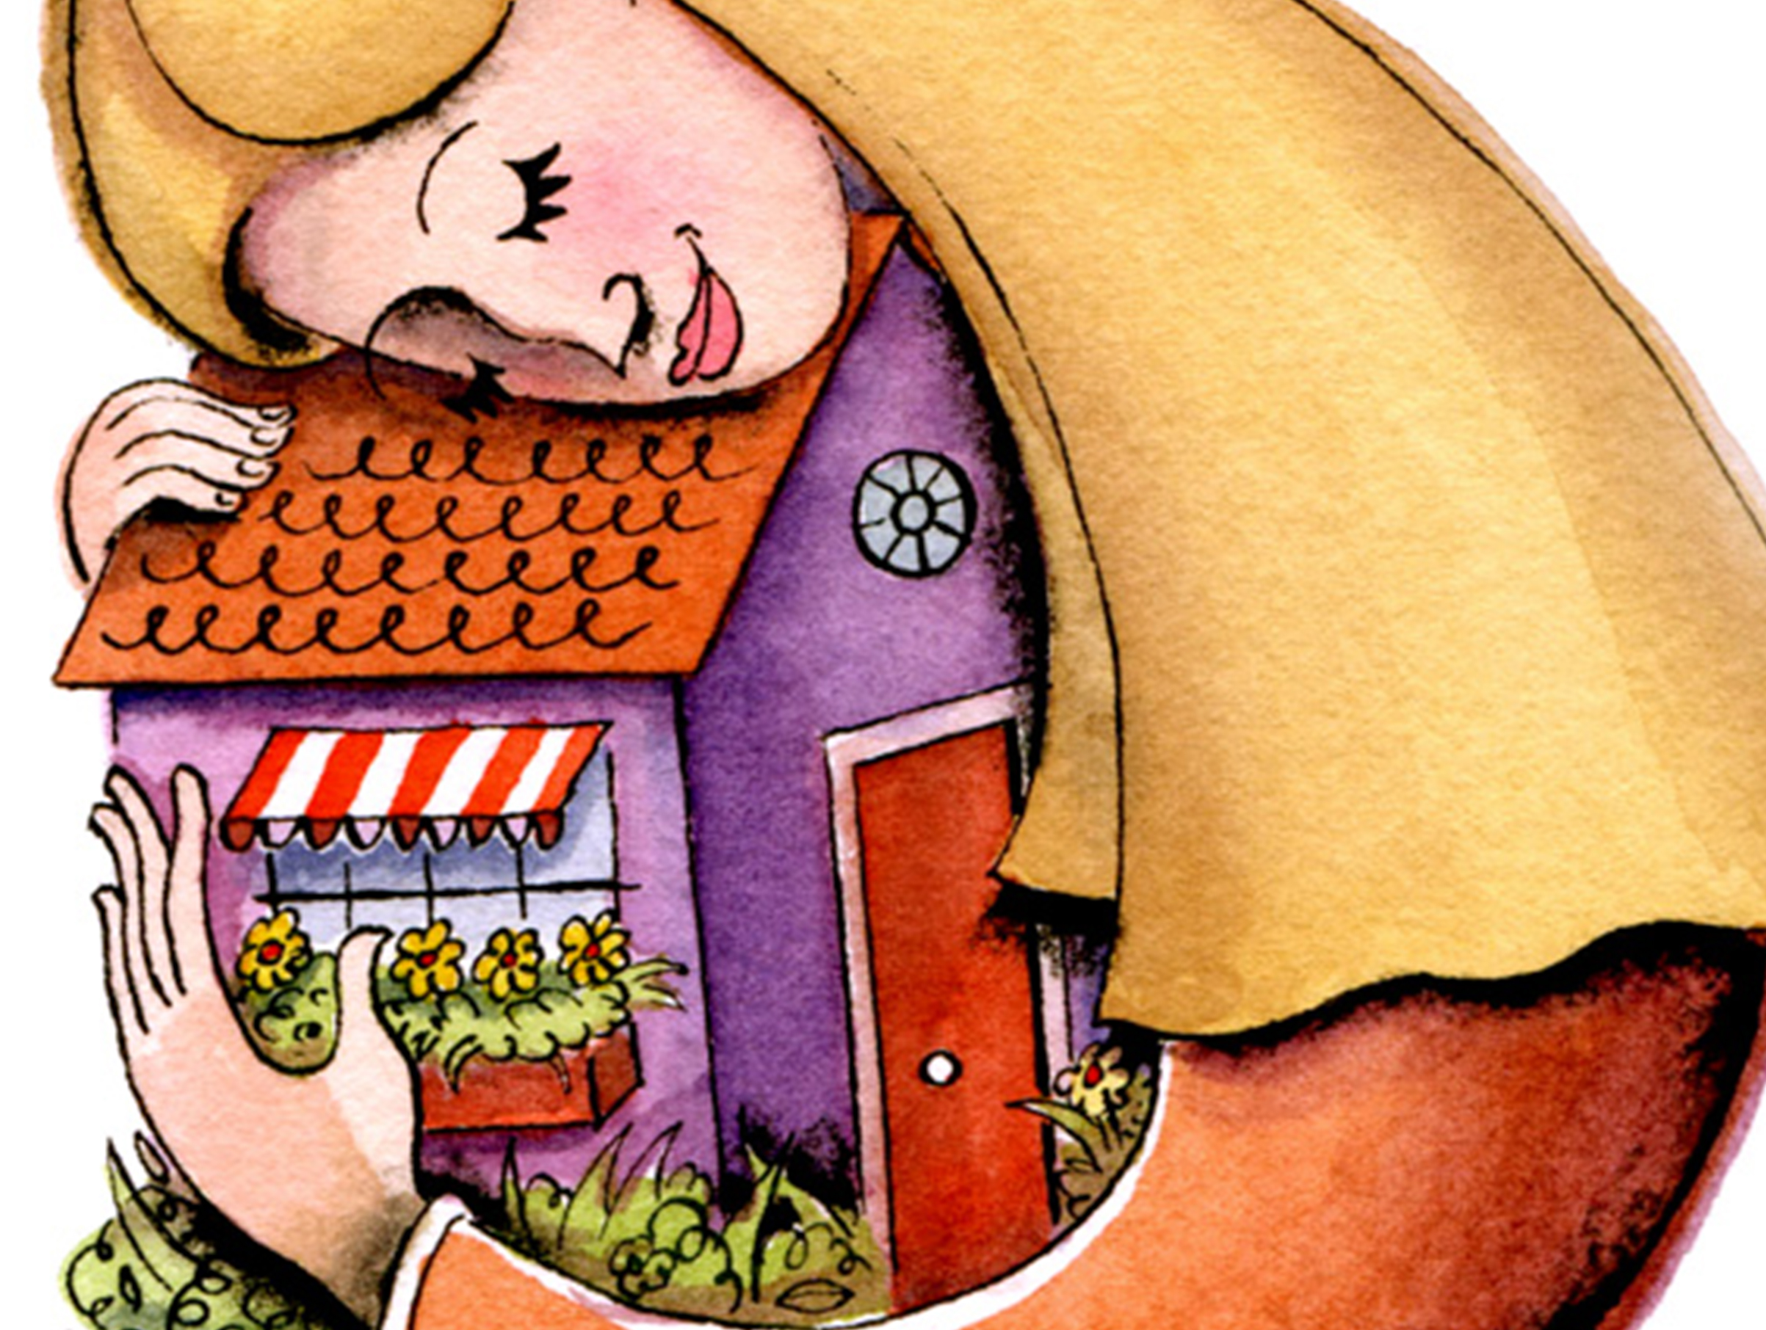
SURGEM AQUELES QUE RESOLVEM AMPARAR OS EMPREGADORES

Slide 12

UM OCEANO DE POSSIBILIDADES PARA OS EMPREGADORES

Slide 13
Concorrência
Consultores e empresas:
Contador
Advogados
Softwares
Trabalho Doméstico do Ministério do Trabalho
Programa offline
Planilha Domésticas
Necessário Excell
Empregado Doméstico
Programa Offiline

Slide 14
Concorrência
SuperDoméstica
Visa facilitar a vida do empregador doméstico
A possibilidade de evita possíveis ações trabalhistas;
Recebimento de orientações para todos os procedimentos;
Todos os cálculos são realizados pelo sistema;
Recebimento para o assinante de os holerites (contracheques) e guias mensalmente por e-mail;
Alertas para datas de pagamento e o suporte da nossa equipe especializada em Recursos Humanos e leis trabalhistas.
Mensal de R$ 18,90
Semestral de R$ 103,95
Anual de R$ 189,00

Slide 15

Concorrência

Slide 16
Concorrência
Pagga Domésticos
Plataforma online que promete ser inovadora e completa para o gerenciamento
Contanto com a folha de pagamento automatizada, livre de erros e com aplicação integral da legislação;
Contrato de trabalho e anotações para a carteira gerados automaticamente e de forma a evitar riscos trabalhistas; folha de ponto inteligente para controle da jornada e cálculo de horas extras; descontos, férias e rescisões processados facilmente;
Um único pagamento e salário, encargos e benefícios são recolhidos automaticamente e sem atrasos. Depois, é só consultar os comprovantes autenticados.
E se o empregado não tiver conta em banco, recebe o salário em cartão para saque e compras. Você não precisará mais sacar o salário no banco.
Emissão descomplicada de certificação digital para adesão e automação do FGTS.
Suporte integral e permanente dos consultores Pagga.
Pagamento de 6% sobre o somatório do salários, encargos e benefícios;

Slide 17
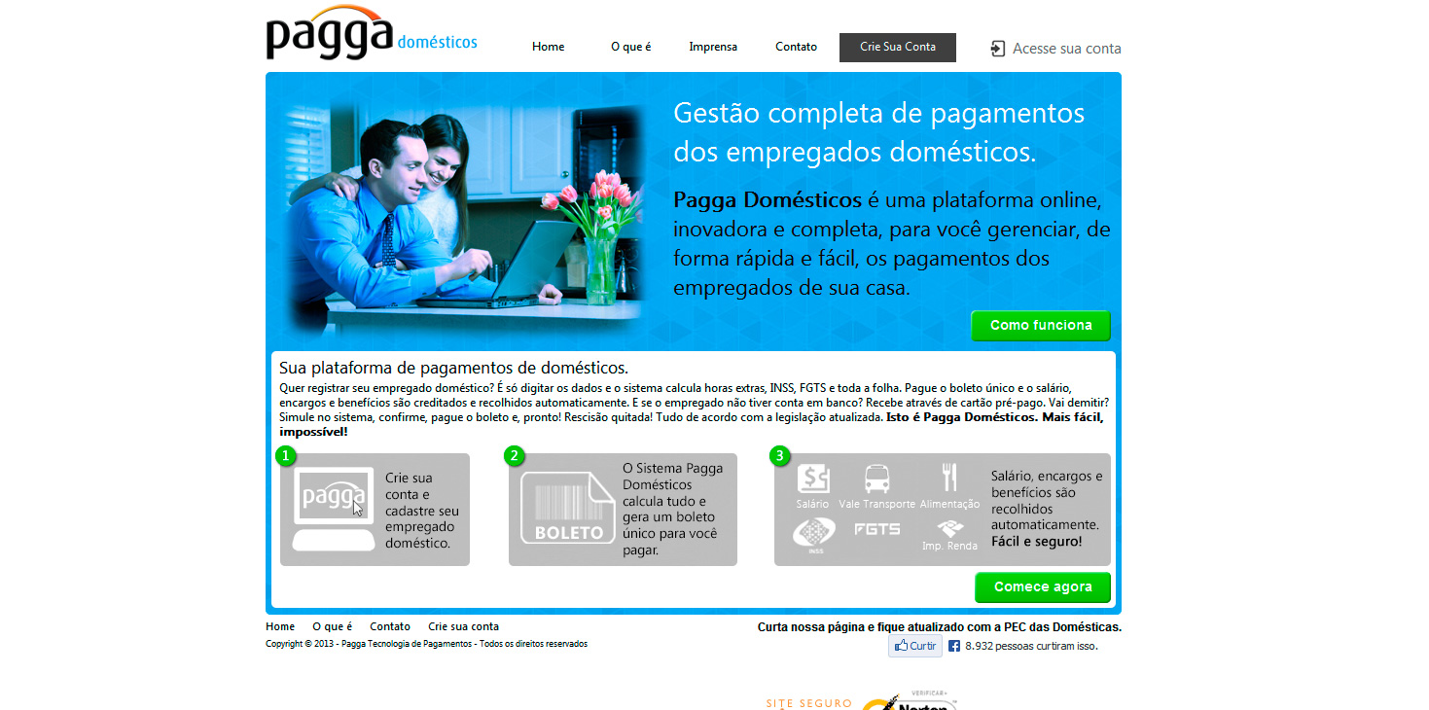
Concorrência

Slide 18
Concorrência
Doméstica Legal
Plataforma de serviços de Departamento Pessoal e Consultoria Jurídica
Um exclusivo sistema de Departamento Pessoal para administrar as rotinas trabalhistas do empregado doméstico;
Acesso total ao sistema onde o próprio assinante pode calcular e emitir as rotinas trabalhistas do empregado doméstico;
Orientação jurídica por telefone e e-mail;
Anotação na Carteira de Trabalho;
Suporte auxiliar
Plano de Diarista a partir de R$ 1,90;
Departamento Pessoal Online a partir de R$ 9,00;
Departamento Pessoal por Correio a partir de R$ 24,00

Slide 19
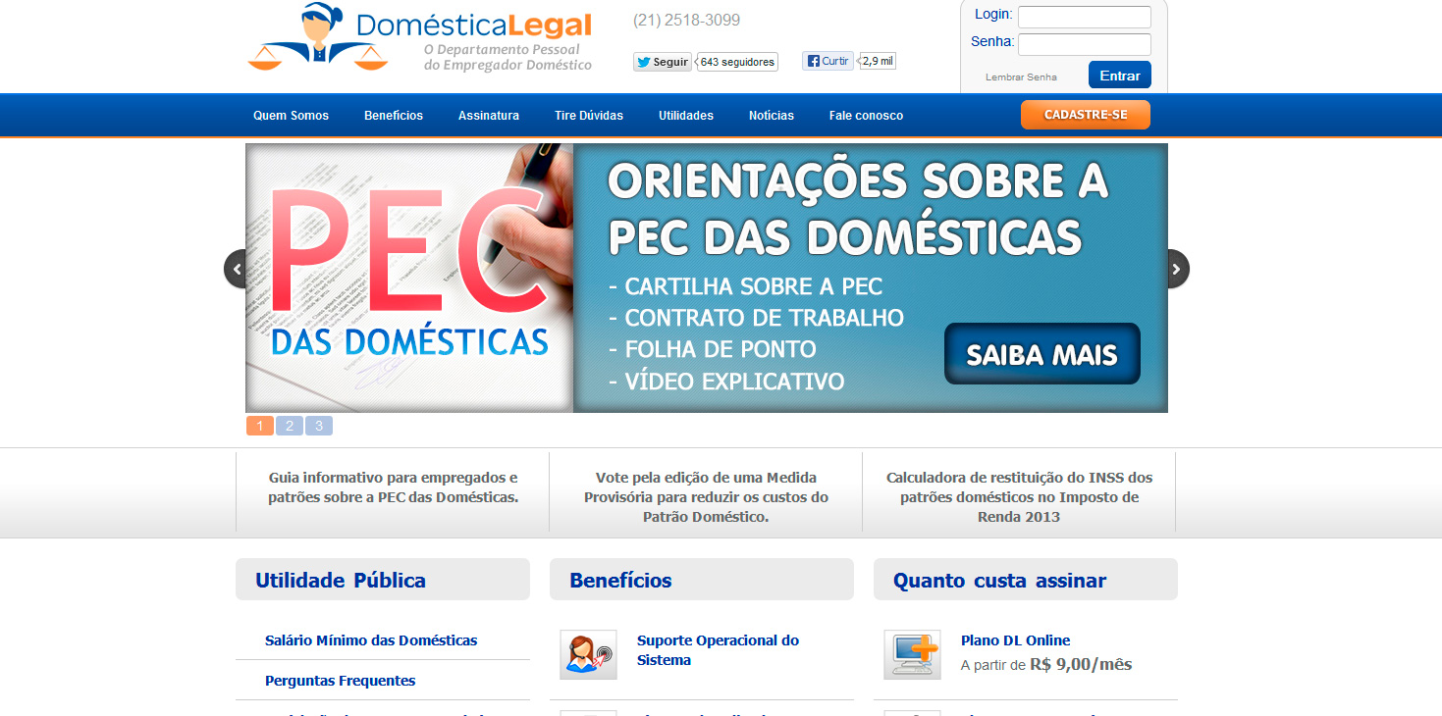
Concorrência

Slide 20
FALTA UM CONCORRENTE NO LAR

